Slide 1

Korea Defense & Security Week 2019
국내기업 안내 매뉴얼

Slide 2
1. 참가신청

Slide 3
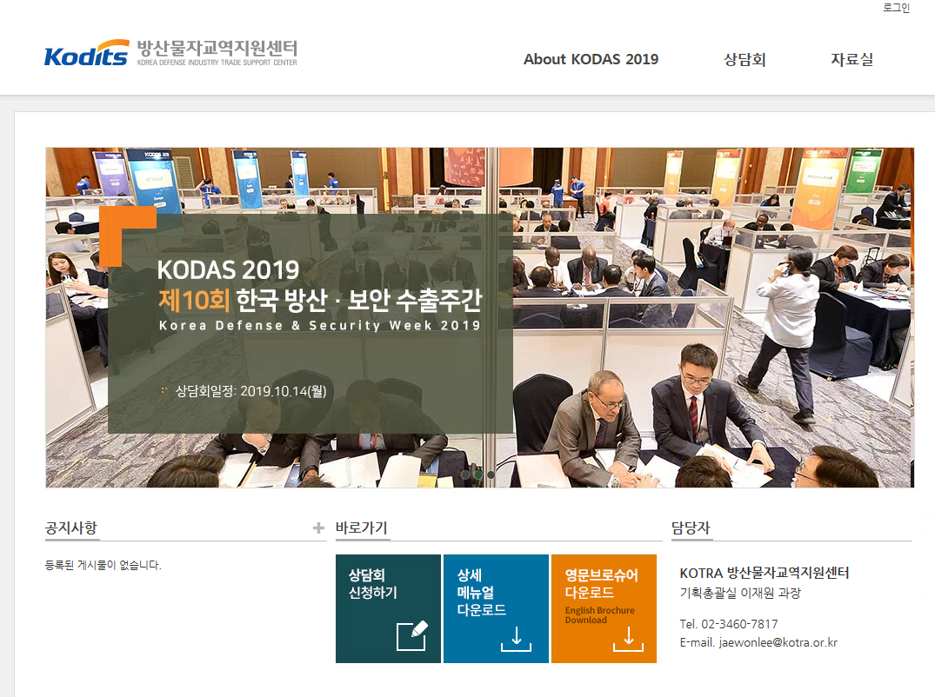
(1) www.kodas2019.or.kr 접속 후 행사 참가신청
☜

Slide 4
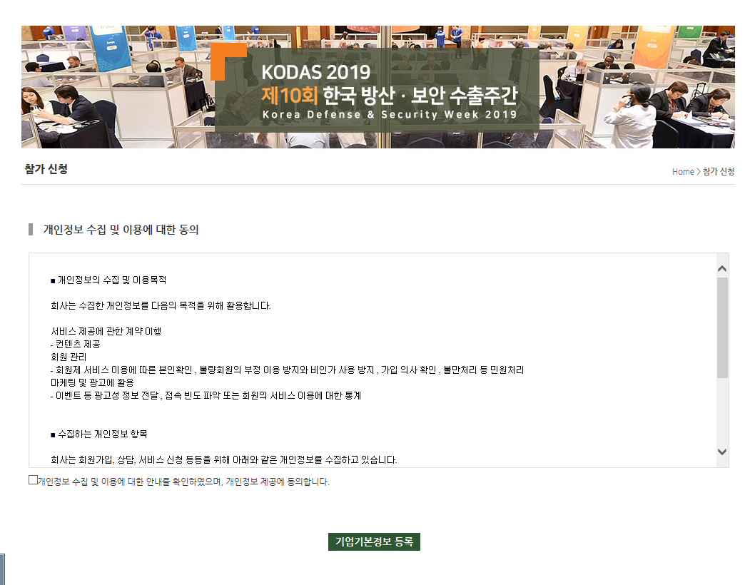
(2) 개인정보 수집 및 이용에 대한 동의 후 ‘기본기업정보 등록’ 선택
✓
☜
☜

Slide 5
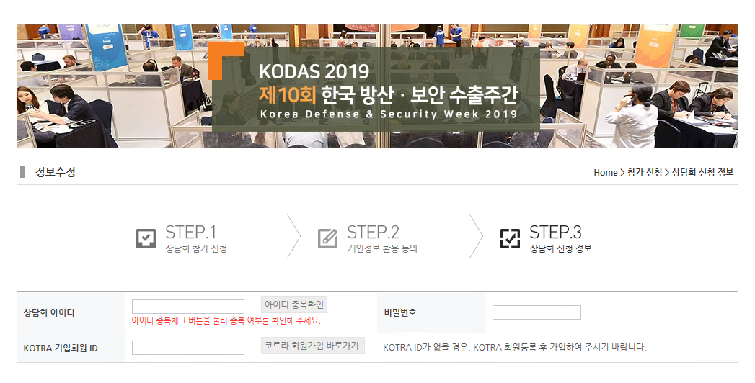
(3) 신청정보를 입력하여 참가 신청서 작성
* KODAS 홈페이지 로그인 정보 (ID, PW) 기억 필수
* KOTRA 기업회원 선가입 필수
☞
☞

Slide 6
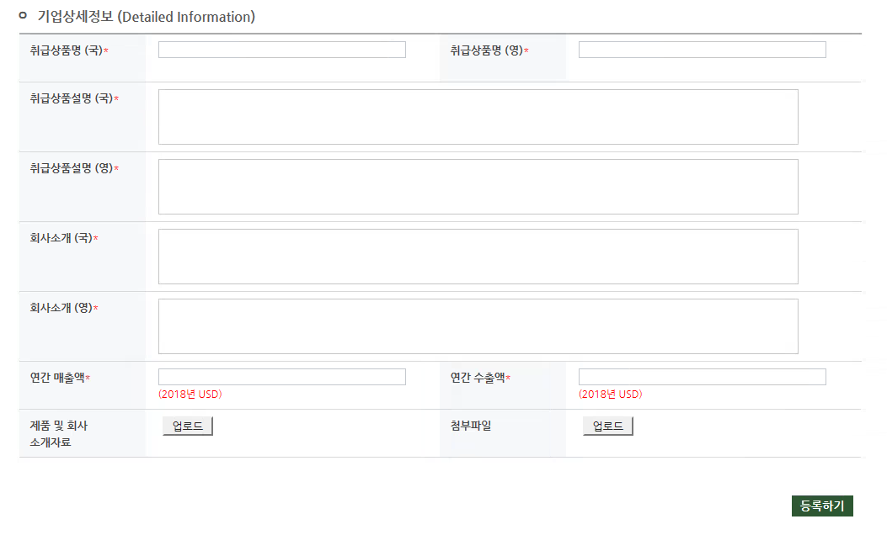
(4) 참가신청서 작성 후 페이지 하단에 “등록” 버튼 누르면 신청 완료
☞

Slide 7
2. 상담신청
상담신청 ?
상담신청이라 함은 상담대상 기업정보를 확인 후 상담희망 기업을 선택하는 절차로, 본 상담회는 바이어–국내기업 모두 상담희망 기업을 신청할 수 있도록 운영하고 있습니다.
(단, 신청이 주선확정을 의미하지는 않으며, 아래의 우선순위에 따라 시스템에 반영되어
매칭이 진행됩니다.)
1순위 : 바이어-국내기업 상호 신청
2순위 : 바이어 신청
3순위 : 국내기업 신청

Slide 8
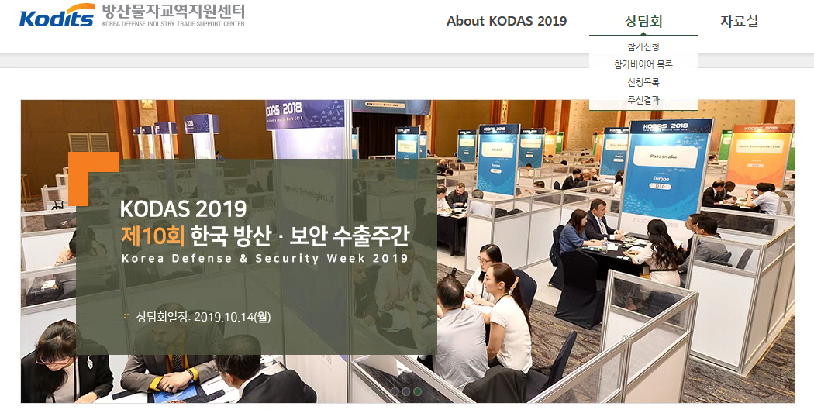
(1) “참가바이어 목록” 선택하여 상담회에 참가신청한 바이어 목록 조회
<메뉴 설명>
ㅇ 정보수정* – 등록정보 확인 및 수정 (참가 신청 시 입력한 내용 변경 가능) * 로그인 후 수정가능
ㅇ 참가바이어 목록 – 상담회 참가신청한 바이어 목록 확인
ㅇ 신청목록 – 상담신청 내역 확인
ㅇ 주선결과 – 상담 신청한 내용으로 행사 담당자가 주선시간을 결정하여 공지한 최종 주선시간표 확인
☞

Slide 9
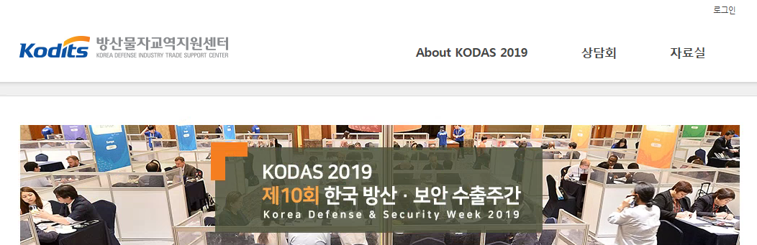
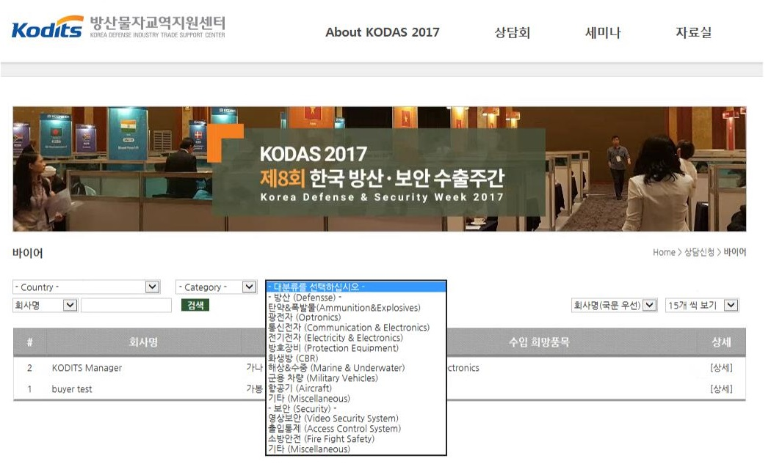
(2) 상담회 > 바이어 목록 > “상세” 또는 “회사명”을 클릭 후 상세정보 조회
* 상담희망 분야에 따른 카테고리별 검색 가능
①
②
③
③

Slide 10
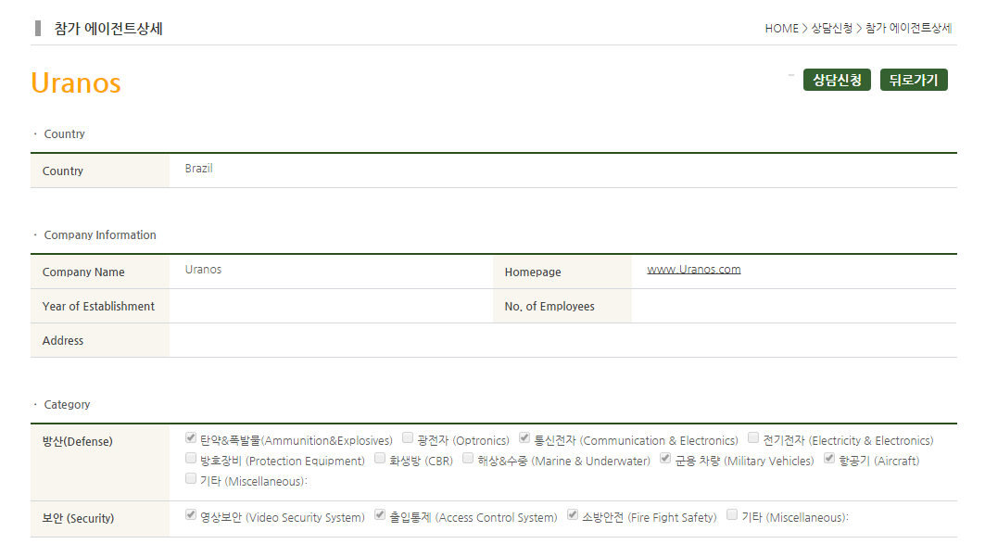
(3) 바이어 기본정보 확인 후 상담을 희망하면 “상담신청” 선택
☞

Slide 11
(4) 상담신청 완료 후 “신청목록” 화면으로 이동하여 상담신청 내용 확인
☜

Slide 12
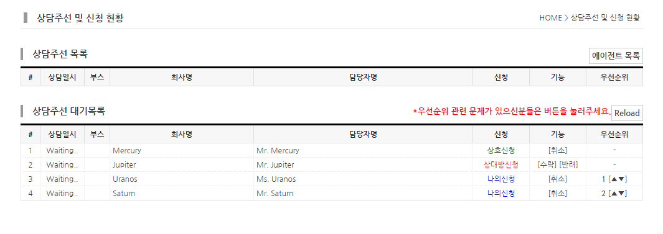
(5) 우측 상단의 ‘신청목록’ 클릭하면 자신과 관련한 상담 신청내용 확인 가능
① 상담주선 목록 : 상담신청이 종료된 후 관리자가 주선을 실행한 후에 주선된 결과가 표시됨
② 상담주선 대기목록 : 주선되기 전 상담 신청한 목록 표시
‘상담 일시’에는 ‘Waiting’으로 표기 / 추후 확정시 상담 일시로 변경됨
(6) 상담신청 및 수락은 바이어와 기업 간 자율적으로 수행
⑤

Slide 13
(7) 상담신청 목록은 신청했거나 신청 받은 목록 표기
(8) 신청상태 : 신청 주체에 따라 <나의신청 / 상대방신청 / 상호신청>으로 표기됨
상대방 신청 – 국내기업이 신청하지 않고 바이어가 먼저 상담신청 한 경우.
상호 신청 – 국내기업과 바이어가 동시에 상담신청을 하거나 바이어의 신청을 수락한 경우
나의 신청 – 국내기업 단독 신청
(9) 신청건수가 많은 경우 순위변경 버튼을 이용하여 상담희망 우선순위를 변경
(10) 기능 : ▲취소=상담신청 취소 ▲수락=상대방신청 수락 ▲반려=상담신청 거절
⑧
⑨⑩

Slide 14
3. 주선확정
참가기업의 상담신청 종료 후 행사 관리자가 상담일정 최종 확정하여 공지합니다.
행사 기간 중 바이어가 지속적으로 추가되므로 꾸준한 업데이트 확인 부탁 드립니다.

Slide 15
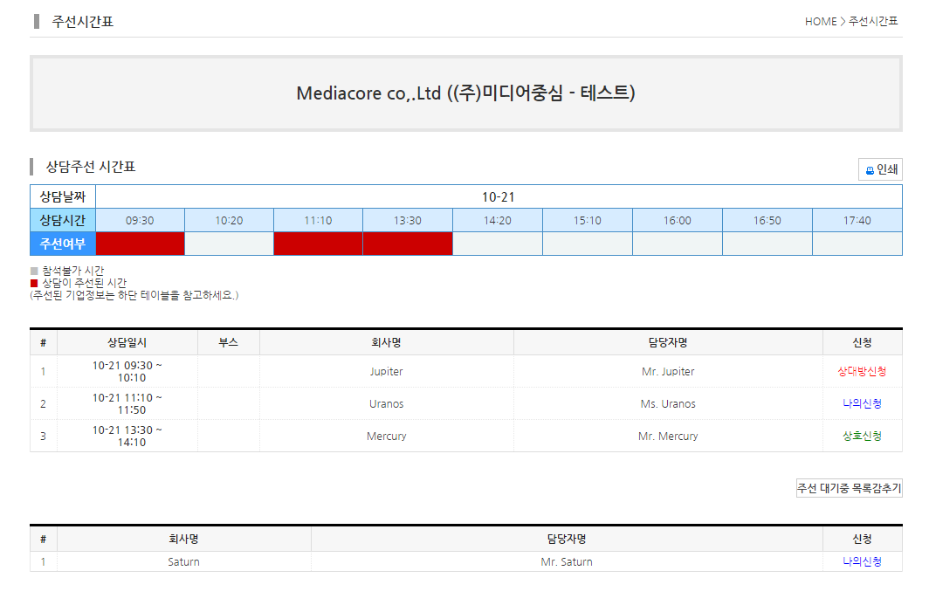
(1) 상담신청 및 확인 > 주선결과’ 클릭하여 주선 시간표 확인
- 색으로 채워진 부분이 주선 확정된 상담시간
(2) 참가기업의 상담신청 종료 후 행사 관리자가 상담일정을 최종 확정하여 공지
- 초기엔 공란이나, 행사담당자가 시간 및 부스 배정 등 실제 주선 확정하면 시간표에 상담대상 기업 표기
- 주선 안 된 목록은 주선 대기 목록에 표시됨
①

Slide 16

감사합니다.

